Slide 1
Interview mit Bon Courage e.V.
Soziale Ungleichheit - Migrationsgesellschaft
Nils Weck
Maria Böhme, Mandy Groß, Kathleen Renner, Jana Ulm

Slide 2
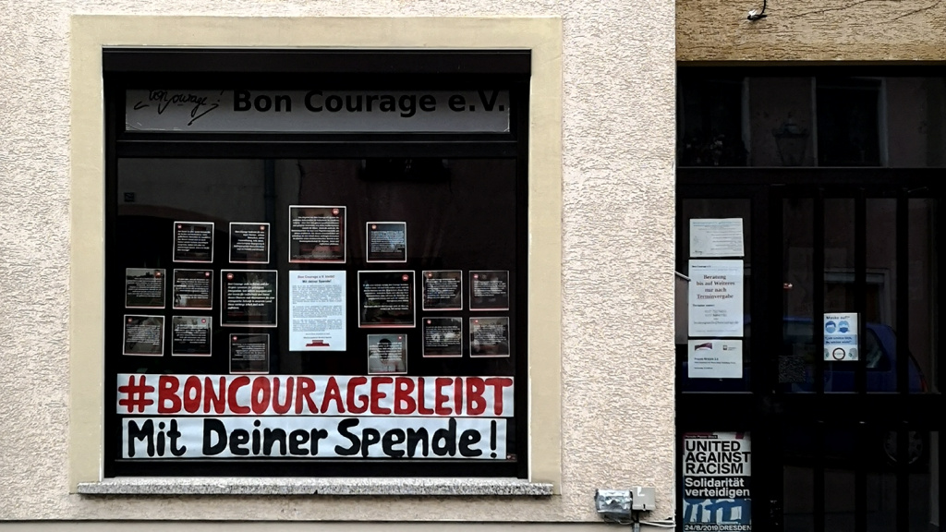

Slide 3
Übersicht
Einrichtung
Vorstellung der Interviewperson
Arbeitsalltag
Professionalität
Ehrenamt
Netzwerk
Rassismus und Diskriminierung
Gute Fee

Slide 4
EINRICHTUNG
„[…] und wir damals gesagt haben, wir haben hier halt auf städtischer Ebene kein Gehör gefunden für unser Anliegen. Wir hatten als Jugendliche kein Rückzugsort, kein Jugendclub, wo wir uns treffen konnten und haben uns meistens auf der Straße, im Park getroffen und wurden dadurch sehr zur Angriffsfläche für Nazis, die damals hier sehr aktiv waren, im Vergleich zu jetzt.“

Slide 5
Einrichtung
„Ich konnte es einfach, ich sage mal mit meiner jugendlichen Naivität und nicht verstehen, dass Menschen unter den Bedingungen leben mussten, die wir dort angetroffen haben. Also es ist klar, wir sprechen bis heute noch über schlechte Unterbringungssituationen von Geflüchteten auch hier in Borna und überall. Aber im Vergleich zu dem was ich damals gesehen hab, von Kakerlaken befallenen Zimmer, Schimmel, 6 Menschen in einem 20m² Zimmer die auf verrotteten Matratzen schlafen mussten. Wir hatten zum Teil Heime, das waren alte Kuhställe, die umgebaut wurden.“
„[…] dass das politische Willkür war, habe ich damals nicht verstanden. Wie kann das sein? Warum leben die so schlecht? Wir sind so reich. Wir haben so viel Geld. Warum leben die Menschen unter solchen Bedingungen? Das politische Ausmaß ist mir erst viel später bewusst geworden […].“

Slide 6

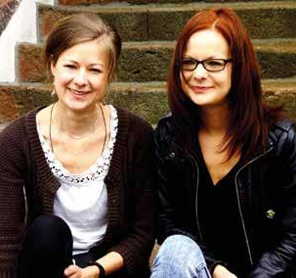
Vorstellung der interviewperson
„Es war nie mein Ziel, das beruflich zu machen. Bis heute habe ich, ich will es nicht ein schlechtes Gewissen nennen, aber ein komisches Gefühl für das was ich tue, Geld zu bekommen, mich dadurch zu finanzieren, weil es für mich immer eine Selbstverständlichkeit war, Menschen die Unterstützung brauchen, die Unterstützung auch so gut ich kann zu geben […].“

Slide 7

Arbeitsalltag
Caro erzählt die Sicht von Geflüchteten:
„Ich lebe seit 16 Jahren in dem Heim. Ihr seid die ersten Deutschen, die mich besuchen.“
„Ich habe so viele Probleme in meinem Leben und es gibt in der Woche nur zwei Stunden, wo ich meine Probleme vergessen kann und das ist da, wo wir Volleyball spielen.“

Slide 8
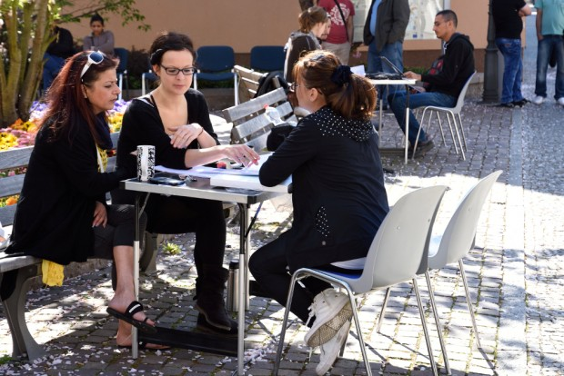
Professionalität

Slide 9
Ehrenamt
„Ein großer Teil der Ehrenamtler sind die Sprachmittler:innen […]. Da haben wir einen riesigen Pool an Menschen, die uns da auch dankenswerterweise unterstützen, weil sonst könnten wir die Arbeit nicht machen. Ich sag immer also ,Wenn ihr nicht da wärt, dann könnte ich auch nicht funktionieren‘.“
„Ein Ehrenamt sollte nicht beraten. Das geht schief.“

Slide 10
Netzwerk
„Das, was wir dort eigentlich machen, ist ´ne Elendsbekämpfung. Es müssen Strukturen her und die müssen politisch eingefordert werden.“
„[…] dass ich immer die Gewissheit habe, oh Gott sei Dank, wenn ich jetzt gerade an meine Grenzen komme oder was nicht weiß, da gibt‘s ´ne Person, die kann ich anrufen […]. Das ist total schön, dass ich dann über die Jahre dieses Netzwerk aufgebaut habe, wo ich echt sagen muss, das gab‘s halt früher leider gar nicht. Es ist schön zu sehen, dass es die Strukturen jetzt gibt, dass es eine gute Zusammenarbeit gibt […].“

Slide 11

Rassismus und Diskriminierung
„[…] wir hatten grad 2016, also ich glaub, wir sind bis heute der Landkreis mit den meisten rechtsmotivierten Straftaten, nach der Statistik von der Opferberatung. Ich hab den Vergleich natürlich nicht, aber das ist natürlich auch schon Dauerthema […].“

Slide 12
Rassismus und Diskriminierung
„[…] ich habe hier wirklich auch Beratungen, ich muss Menschen stabilisieren in ihrem Dasein. Und die Leute dann wirklich ‚ja ich bin ja schuld. Es war ja meine Schuld hier her zu kommen und ich bin ja noch nicht mal deutsch und die haben das Recht so mit mir zu reden‘ – ‚nein verdammt! Niemand hat das Recht so mit dir zu reden!‘ Und das muss ich den, also das ist anstrengend in der Beratung, wenn das wirklich so sehr an dem Selbstbewusstsein dieser Person kratzt, dass ich in die Rolle komme, die Person jetzt erstmal irgendwie stabil halten zu können […].“

Slide 13
Gute Fee
„Für mich hat jeder Mensch das Grundrecht dort zu leben, wo er leben möchte, und es gibt Gründe warum die Menschen da sind und das sind oft keine freiwilligen Gründe, weil sie denken, Deutschland hat so schönes Wetter. Die Menschen sind gezwungen, aufgrund der Situation in den Herkunftsländern, wo Europa, wo Deutschland einen großen Anteil dran hat, an diesen Situationen in den Ländern, also zu Fluchtursachen beiträgt. Also ich würde mir wünschen, dass jeder Mensch dort leben kann, wo er oder sie sich wohlfühlt und das sind meistens die Orte, wo die Personen geboren wurden und dann hätten wir dieses Migrations- und Fluchtproblem auch nicht, wenn die Menschen nicht gezwungen wären ihre Heimat zu verlassen […].“

Slide 14
Reflexion
Fragen
Offen
Viele
Auswertung
Jeder zwei Fragen ausgewertet
Teamarbeit als Stütze
Notes:
Fragen
- Wir haben 8 oberfragen gestellt, mit verschiedenen kleinen unterfragen, die die oberfrage näher beschreibt
Einerseits waren uns die Themen wichtig, andererseits war die Zeit eng bemessen, weil sie sehr ausführlich geantwortet hat ( Weniger Fragen -> Risiko, dass Person wenig erzählt und dann spontan nachgefragt werden müsste)
Das nächste mal mehr Fokus?
Caro hat unsere Fragen vorher nicht gekannt -> frei und autentisch geantwortet (Vorher kennen -> könnte strukturierter sein, aber auch starrer)
Auswertung
Auswertung war schwierig, da sie in den ersten Fragen schon viel erwähnt hat
Sie hat sehr übergreifend oft geantwortet
Teamarbeit
- Teamarbeit mit Schwester sicher gut, als Alleinkämpfer ist dieses Arbeitsfeld sicher sehr zermürbend und frustrierend

Slide 15
Gesamteindruck
Beeindruckende, engagierte, kämpferische und junge Frau
Viel mitgenommen durch persönlichen Kontakt
Abbau von Berührungsängsten
Niedrigschwelligkeit aufgezeigt
Offene Frage: Wie schafft man es sich in einer solchen Position abzugrenzen?
Notes:
Caro ist eine sehr beeindruckende, junge Frau, sie engagiert sich seit ihrer Jugend, kämpft für andere Menschen und deren Rechte und lässt sich von nichts davon abhalten
Hat sich ein riesen großes Netzwerk aufgebaut, was es vorher überhaupt garnicht gab
man merkt, dass es ihr eine absolute Herzensangelegenheit ist, Geflüchteten Menschen zu helfen
Uns haben vorallem die Briefe auf der Website sehr bewegt -> empfehlung diese mal zu lesen
Sie hat uns Ängste genommen, uns mit dem Thema mehr auseinander zu setzten, das man auch helfen kann, wenn man die Sprache nicht kann, dass auch schon Kaffeetrinken helfen ist, oder ein nettes Lächeln und Hallo viel bewirkt
Offene Frage: Wie schafft man es sich in einer solchen Position abzugrenzen? Wie kann man helfen ohne sich selbst aufzuopfern/ zu verlieren und eine professionelle Distanz zu wahren

Slide 16
Weiterführende Info´s
Internetseite: https://boncourage.de/
Podcast: https://so-nicht-bestellt.podigee.io/

Slide 17
Danke für eure Aufmerksamkeit

Slide 18
Quellen
Folie 2
https://www.bing.com/images/search?view=detailV2&ccid=8pCzk7gP&id=443EE32BEFD45CE4EC921EEDB015DE546C102F83&thid=OIP.8pCzk7gPrQkypkyFt3louwHaEK&mediaurl=https%3a%2f%2fplatznehmen.de%2fwp-content%2fuploads%2f2020%2f12%2fIMG_20201224_132527.jpg&cdnurl=https%3a%2f%2fth.bing.com%2fth%2fid%2fR.f290b393b80fad0932a64c85b77968bb%3frik%3dgy8QbFTeFbDtHg%26pid%3dImgRaw%26r%3d0&exph=576&expw=1024&q=bon+bourage+borna&simid=608016865070876865&FORM=IRPRST&ck=E5C115490CEE707AEDC005CA67B6EEDA&selectedIndex=21&ajaxhist=0&ajaxserp=0
Folie 6
https://docplayer.org/80923009-Bornaer-stadtjournal-mit-aktuellen-informationen-aus-der-grossen-kreisstadt-borna.html
Folie 7
https://boncourage.de/
Folie 8
https://www.bing.com/images/search?view=detailV2&ccid=%2flNQhgTn&id=41556379C9F5CBB7DE3842519F37CE88AF52511D&thid=OIP._lNQhgTnULwYe25_Gq70vAHaE8&mediaurl=https%3a%2f%2fwww.l-iz.de%2fwp-content%2fuploads%2f2016%2f05%2fboncourage2-620x414.jpg&cdnurl=https%3a%2f%2fth.bing.com%2fth%2fid%2fR.fe53508604e750bc187b6e7f1aaef4bc%3frik%3dHVFSr4jON59RQg%26pid%3dImgRaw%26r%3d0&exph=414&expw=620&q=bon+bourage+borna&simid=608049446695565187&FORM=IRPRST&ck=069C03E215AA59EEA199FDB82C4A6972&selectedIndex=25&ajaxhist=0&ajaxserp=0
Folie 11
https://www.bing.com/images/search?view=detailV2&ccid=HzQ4aP6N&id=9A3BB823FA632F1A834D4430437F1D97EA00114B&thid=OIP.HzQ4aP6NpMMXR1sNVEfTkgHaDt&mediaurl=https%3a%2f%2fwww.lvz.de%2fvar%2fstorage%2fimages%2flvz%2fregion%2fborna%2fnach-anschlag-in-borna-bon-courage-mit-freiluftbuero%2f400457536-1-ger-DE%2fNach-Anschlag-in-Borna-Bon-Courage-mit-Freiluftbuero_big_teaser_article.jpg&cdnurl=https%3a%2f%2fth.bing.com%2fth%2fid%2fR.1f343868fe8da4c317475b0d5447d392%3frik%3dSxEA6pcdf0MwRA%26pid%3dImgRaw%26r%3d0&exph=380&expw=760&q=bon+bourage+borna&simid=608039877507904731&FORM=IRPRST&ck=C8101715D29C7987F252A83432C648CE&selectedIndex=2&ajaxhist=0&ajaxserp=0

